Slide 1

Proiectul “Îmbunătățirea Sistemului de Evaluare și Monitorizare a Calității Aerului la nivel național” Cod My SMIS2014+: 139703
REGIUNE | Județ sau Zonă/Municipiu | DESCRIERE ACHIZIȚII
REGIUNEA NORD-EST | BACAU/ Municipiul Oneşti | Amplasare staţie de monitorizare (Trafic) Instalare echipamente prelevare PM₁₀
 | BOTOSANI/ Municipiul Botoşani | Amplasare staţie de monitorizare (Trafic) Instalare echipamente prelevare PM10
 | VASLUI/ Drânceni (Localitatea Albiţa) | Amplasare staţie de monitorizare (Trafic) Instalare echipamente prelevare PM10

Slide 2
Activitatea A1.1 - Analiza privind situaţia actuală a monitorizării calităţii aerului la nivel naţional şi identificarea amplasamentelor unor puncte suplimentare de prelevare pentru măsurări fixe (noi staţii de monitorizare/ staţii existente în RNMCA)
  A1.1.3. Efectuarea de măsurători indicative în fiecare areal identificat și analiza datelor pentru stabilirea cu precizie a amplasamentelor noilor stații.
    Efectuarea de campanii de măsurări ale poluanților cu respectarea procedurilor și programului stabilit de MMAP,
    Evaluarea datelor si furnizarea unor propuneri de amplasament pentru noile locații,
    Rezultatele campaniilor vor fi verificate de ANPM.
    Rezultat: Identificarea, pentru fiecare areal, a amplasamentului cu cea mai bună reprezentativitate pentru tipul de stație stabilit.

Slide 3
REGIUNEA NORD EST
Zona de evaluare a calității aerului Județul BACĂU, cu excepția Municipiului Bacău (aglomerare)
      Amplasare staţie de monitorizare (Trafic) în Municipiul Onești
      Instalare echipamente prelevare PM₁₀

Slide 4
SURSE DATE ȘI INFORMAȚII
Google maps: - hărți
- imagini satelitare
Eionet, Fairmode - documentații referitoare la SR
Baza de date a RNMCA: - amplasarea stațiilor existente,
- datele certificate de calitate a aerului obținute la stațiile RNMCA din județul Bacău.
Inventare de emisii ANPM
Plan de mobilitate urbană durabilă al Municipiului Onești, anexă la HCL nr. 139 din 17.09.2018
http://onesti.ro/documente/anunturi/2018/Legea52/Anexa-MOB.pdf

Slide 5
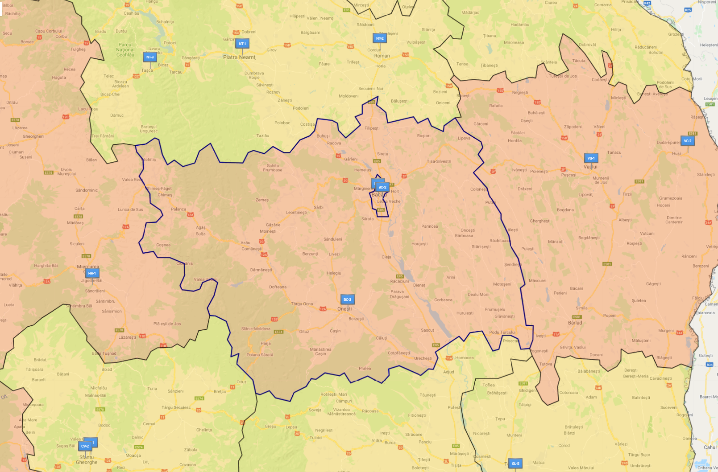
ZONA BACĂU -
SITUAȚIE
EXISTENTĂ
STAȚIE DE MONITORIZARE | Tip stație | Tip arie | Localitate și adresa
BC-3 | I | S | cartier TCR- strada Cauciucului
Sursa: baza de date RNMCA

Slide 6
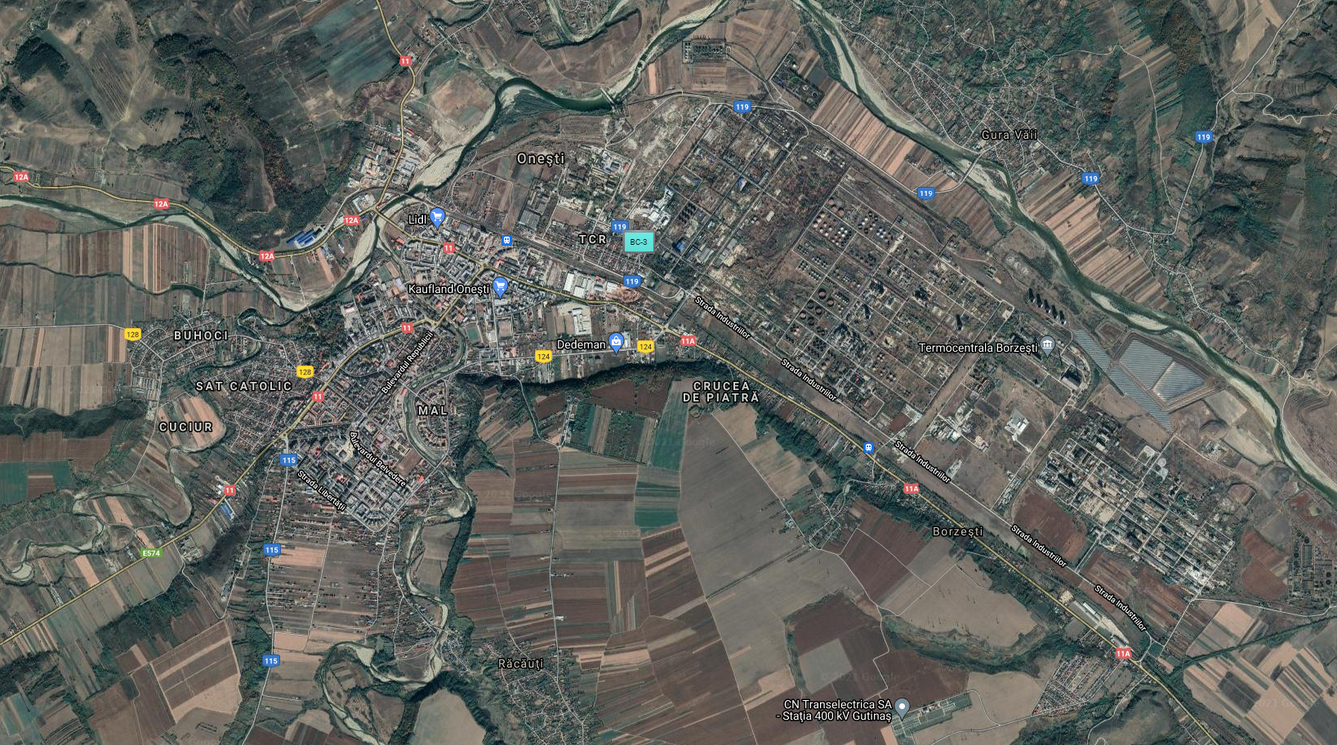
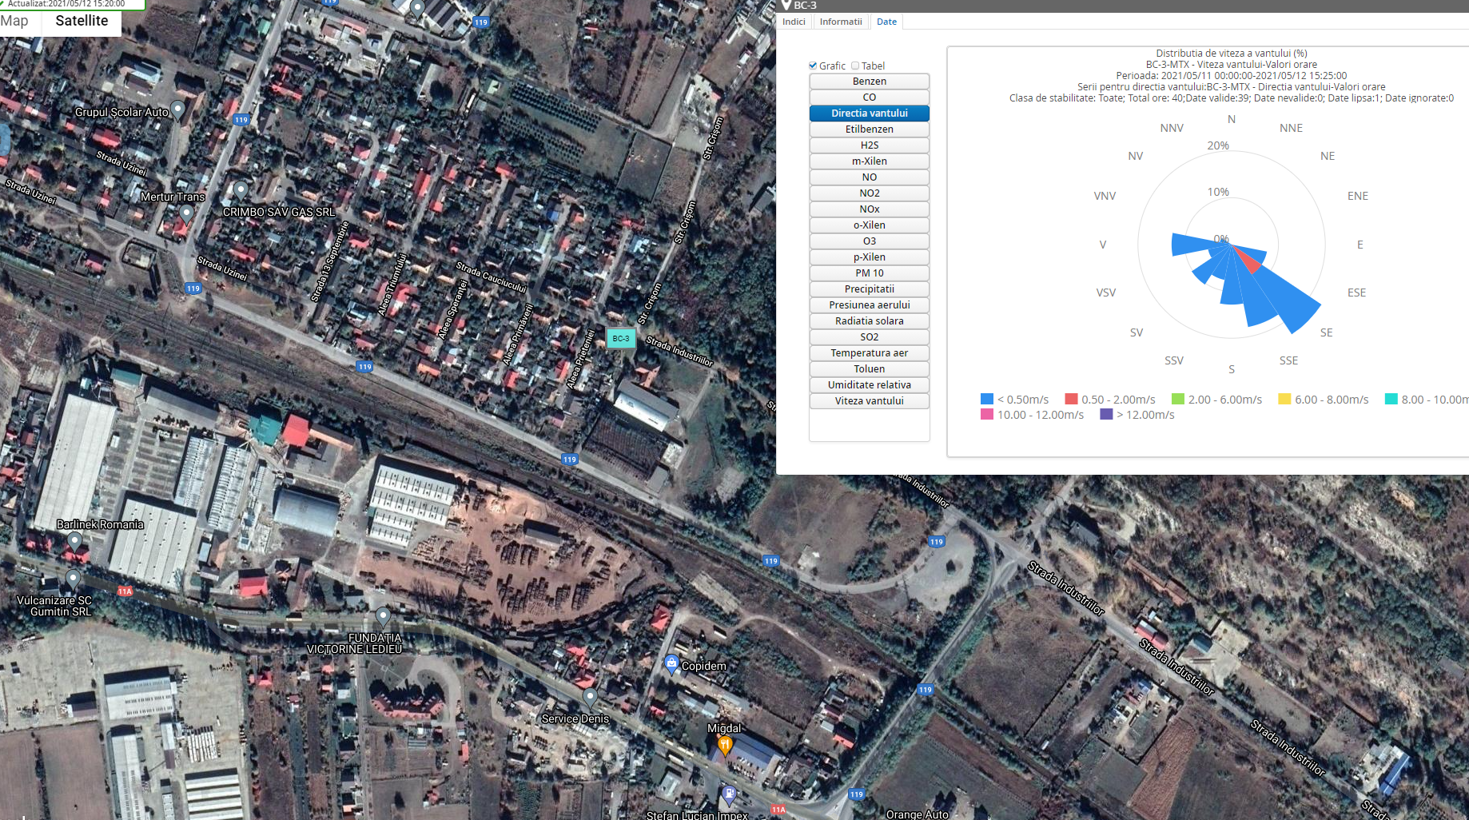
STAȚIA BC-3, Municipiul BACĂU

Slide 7
ZONA BACĂU
SITUAȚIE EXISTENTĂ - INFORMAȚII GENERALE
 | SO₂ | NO₂/NOx | PM | C₆H₆ | CO | Pb | Cd | As | Ni
regim evaluare actual | C | C | A | B | C | C | C | C | C
regim gestionare II | Plan de menținere nefinalizat; la ora actuală se află în etapa de elaborare/avizare

Slide 8
Criterii de amplasare a stației de trafic
Legea 104/2011 - sondele de prelevare din staţiile de trafic rutier se amplasează la cel puţin 25 m de extremitatea intersecţiilor mari şi la cel mult 10 m de bordura trotuarului; pentru măsurarea concentraţiilor de arsen, cadmiu, nichel şi benzo(a)piren din aerul înconjurător sondele de prelevare din staţiile de trafic rutier se amplasează la cel puţin 25 m de extremitatea intersecţiilor mari şi cel puţin 4 m de axul celei mai apropiate benzi de circulaţie;
OM 806/2016 - pentru toţi poluanţii, sondele de prelevare a aerului din staţiile de trafic rutier se amplasează la cel puţin 25 m de extremitatea intersecţiilor mari şi la cel mult 10 m de bordura trotuarului. Prin «intersecţie mare» se înţelege o intersecţie care întrerupe fluxul de trafic şi care cauzează emisii diferite (emisii de oprire şi pornire) faţă de restul drumului;

Slide 9
Criterii de amplasare a stației de trafic
traffic and industrial sites represent areas where the highest concentrations occur and that background sites are representative of the exposure of the general population
further characterization for traffic sites in terms of local dispersion conditions (“wide street”, “narrow street”, “canyon street”, “highway” and others) is applicable to urban areas and suburban areas. It is recommended to provide a better definition for the terms “wide street”, “narrow street”, “canyon street” and “highway”
Located in close proximity to a road, in a location that should represent the highest concentrations to which the population are exposed to within the zone.
Located such that the pollution level for the specific pollutant is determined predominantly by the emissions from road traffic (i.e. not ship, railway, airplane, off-road) on distinct major roads.

Slide 10
La amplasare se iau în considerare:
Posibilitatea de respectare a criteriilor de amplasare la macroscară a punctelor de prelevare referitor la reprezentativitate:
    Reprezentativitatea pentru un segment de stradă cu o lungime mai mare sau egală cu 100 m
    Reprezentativitatea pentru amplasamente similare care nu se află în imediata vecinătate
Infrastructura sensibilă la poluare din vecinătatea căilor de trafic
De asemenea, pot fi luaţi în considerare următorii factori (amplasare la microscară a punctelor de prelevare):
  sursele de interferenţă;
  securitatea;
  accesul;
  disponibilitatea energiei electrice şi a comunicaţiilor telefonice;
  vizibilitatea amplasamentului în raport cu împrejurimile sale;
  siguranţa publicului şi a operatorilor;
  oportunitatea amplasării mai multor puncte de prelevare pentru mai mulţi poluanţi în acelaşi loc;
  planurile de urbanism.

Slide 11
Pentru a respecta criteriul de amplasare la macroscară referitor la furnizarea datelor despre ariile din interiorul zonei Bacău/Municipiului Onești, în care apar cele mai mari concentraţii la care populaţia este susceptibilă a fi expusă, în mod direct sau indirect, pentru o perioadă de timp semnificativă în raport cu perioadele de mediere ale valorilor-limtă (zi, an calendaristic), au fost analizate următoarele aspecte:
    Emisii
    Niveluri evaluate în zona de evaluare a calității aerului BACĂU
        2.1 Măsurare - Rezultate RNMCA*
        2.2 Modelare - Dispersia emisiilor/Contribuția surselor (SA)
    Receptori – identificați pe hartă
        (*) Am utilizat cu scop informativ rezultatele măsurărilor automate; la BC-3 nu s-a determint PM₁₀ gravimetric

Slide 12
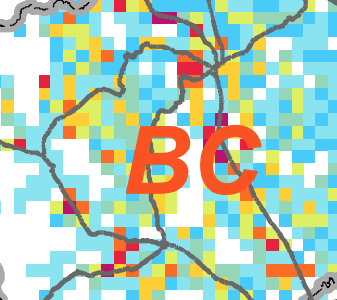
    Emisii

Slide 13
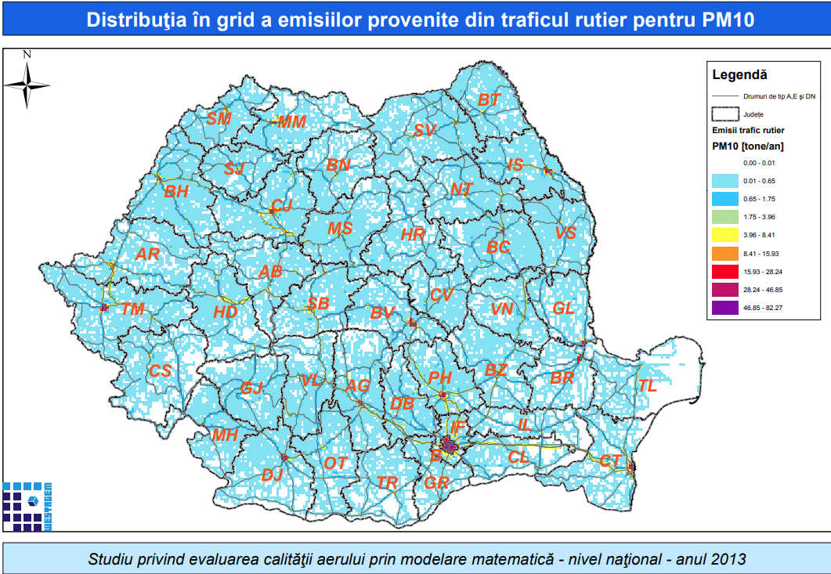
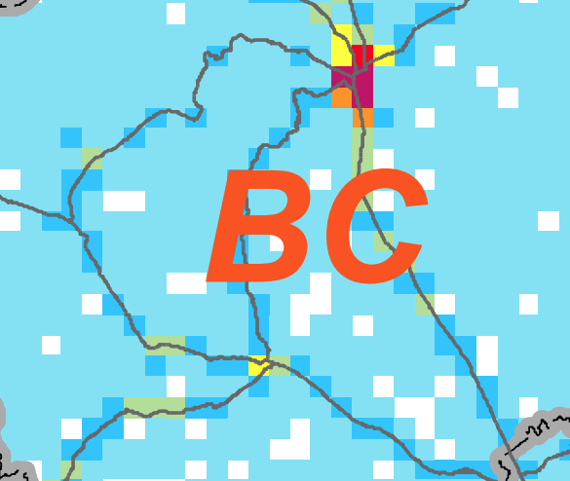
    Emisii
Similar cu emisiile pentru PM_{2,5} și NOx

Slide 14
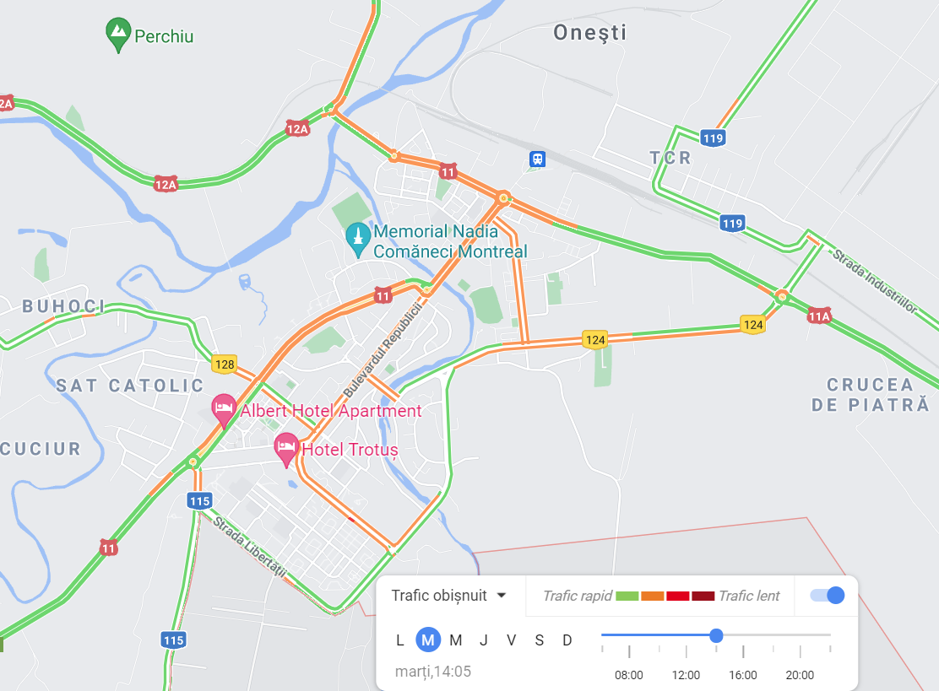
    Emisii
    Surse liniare de emisii – reprezentare pe hartă
Calea Mărășești
Bulebardul Republicii
Bulevardul Oituz
Strada Al.I. Cuza
Strada Mihai Bravu
Bulevardul Belvedere

Slide 15
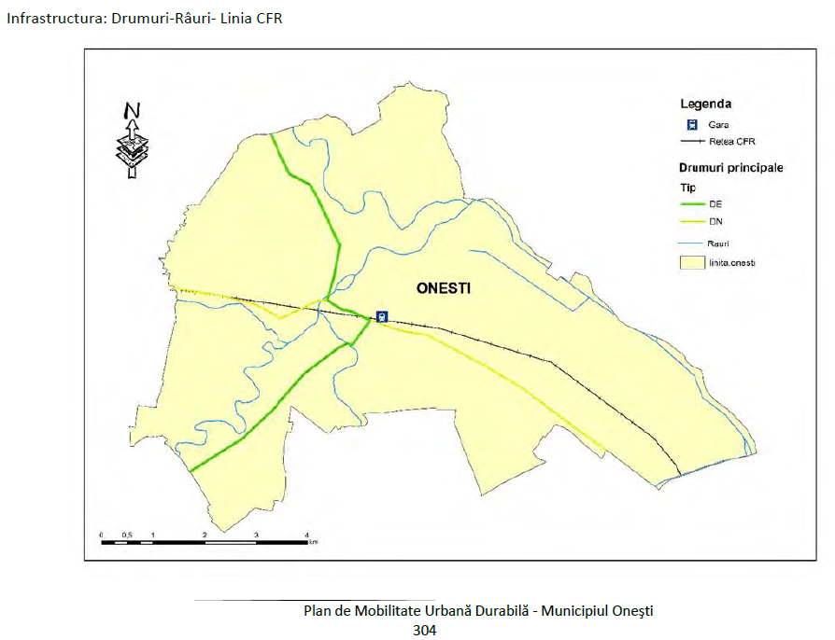
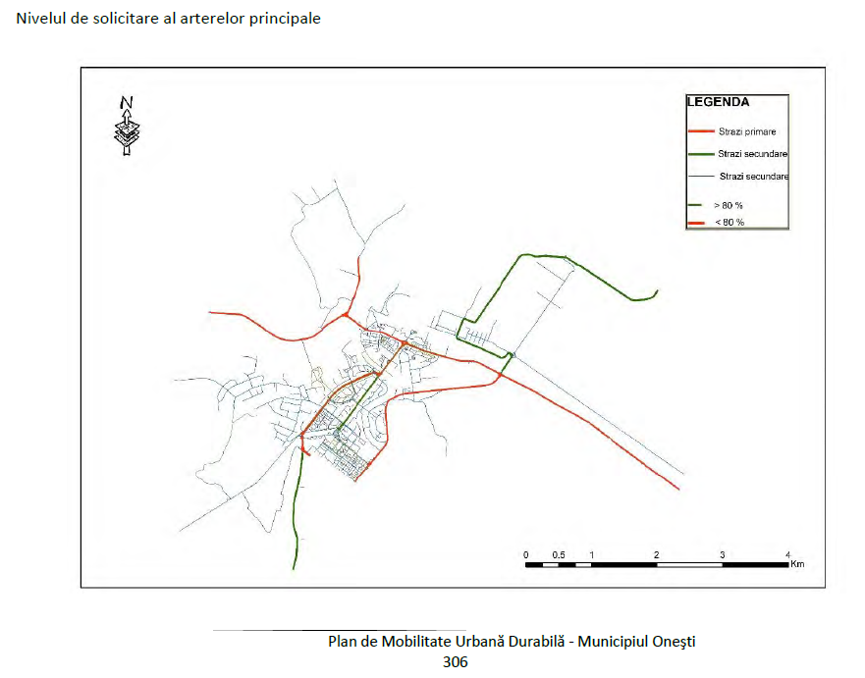
    Emisii
    Surse liniare de emisii – reprezentare pe hartă

Slide 16
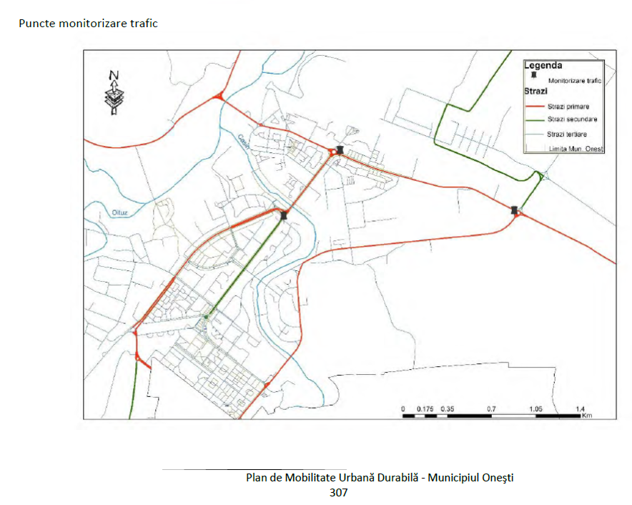
    Emisii
    Surse liniare de emisii
    Puncte monitorizare trafic

Slide 17
    2. Niveluri evaluate în zona de evaluare a calității aerului BACĂU
        2.1 Măsurare - Rezultate RNMCA
    Emisii PM₁₀
    BC-3 Măsurări automate* PM₁₀
        (*) Deoarece am utilizat rezultatele măsurărilor automate, nu am prezentat comparația cu VL, PIE, PSE
Inventare de emisii - ANPM

Slide 18
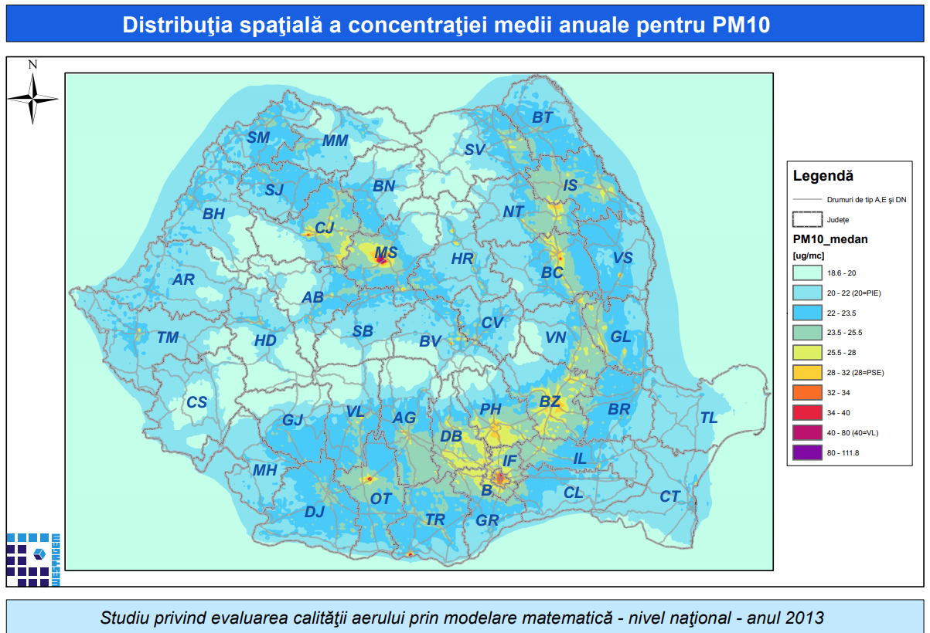
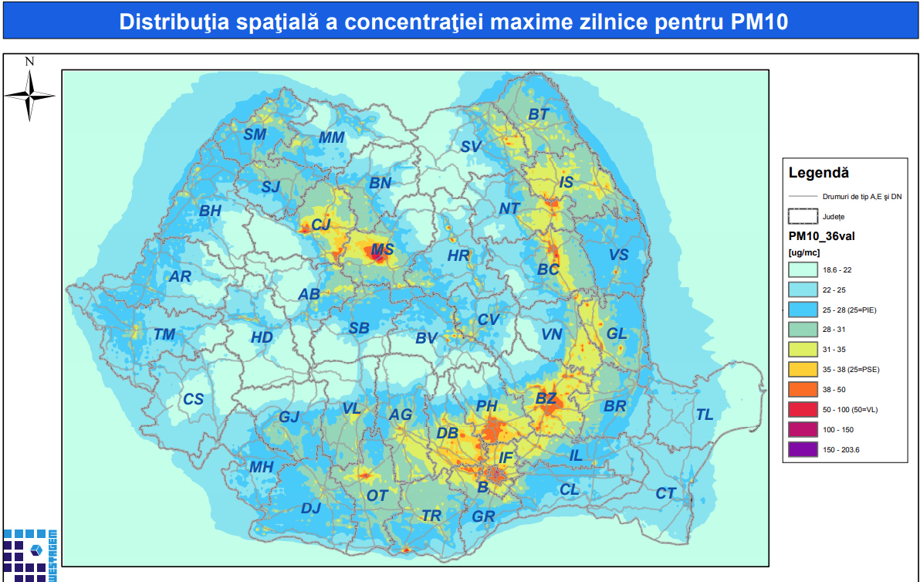
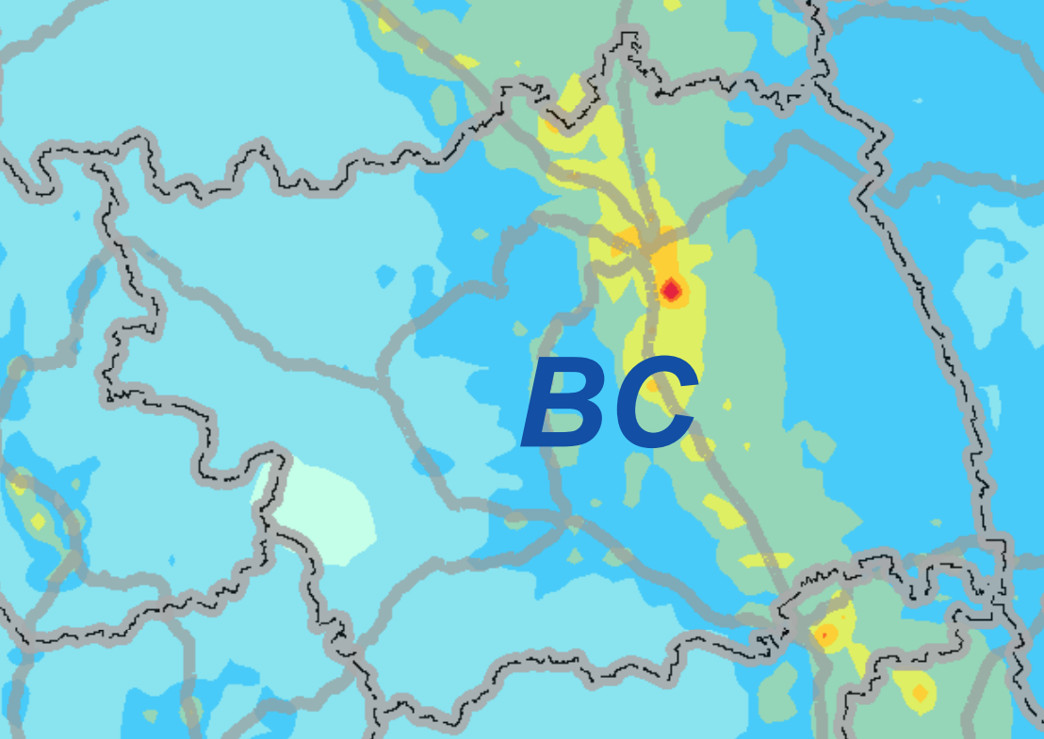
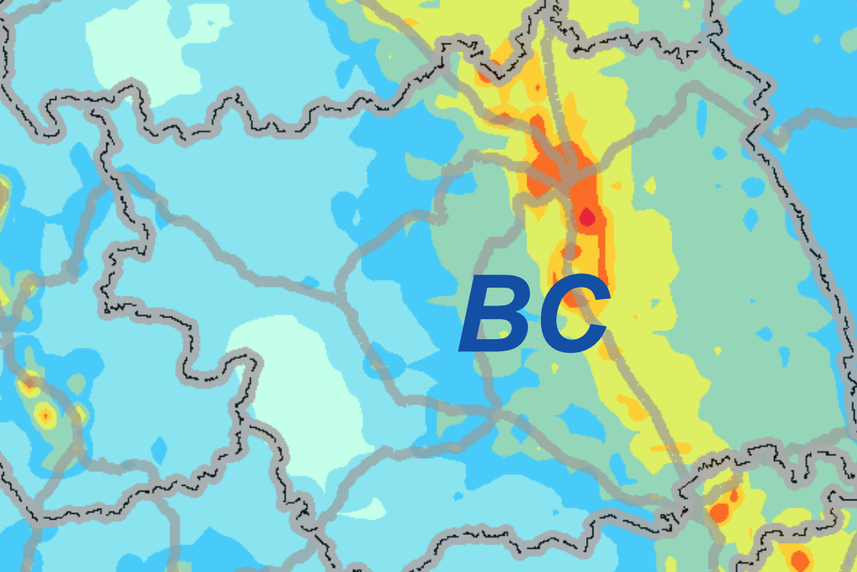
Onești 23,5 – 25,5 µg/m³
Onești a 36 valoare* 28,0 – 31,0 µg/m³
    2.2 MODELARE PM₁₀ – Dispersia emisiilor

Slide 19
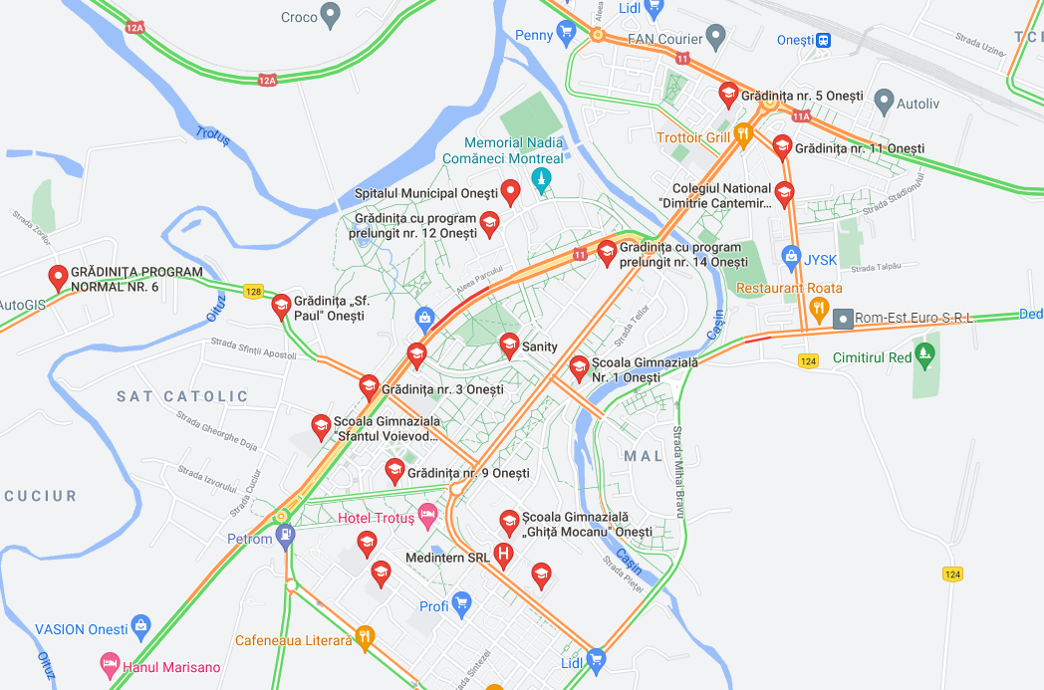
    3. Receptori sensibili la poluare (în vecinătatea căilor de trafic) – identificați pe hartă. Municipiul ONEȘTI
Bulevardul Oituz:
Școala Gimnazială "Sfântul Voievod Ștefan cel Mare"
Grădinița nr. 3 Onești
Bulevardul Republicii:
Colegiul Tehnic "Petru Poni"
Strada Doctor Victor Babeș:
Grădinița nr. 11 Onești
Colegiul National "Dimitrie Cantemir" Onesti

Slide 20
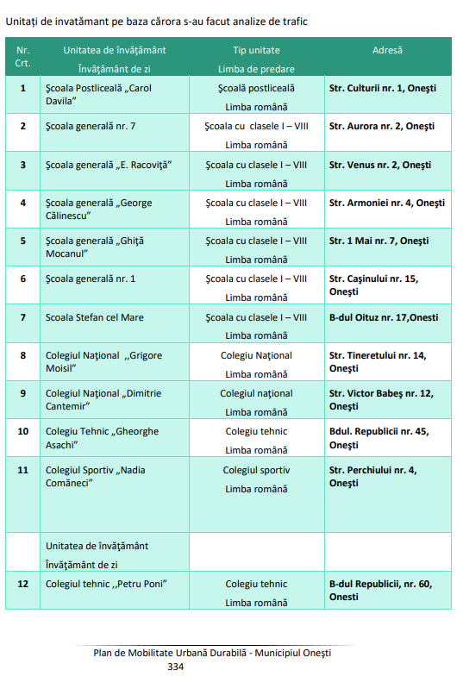
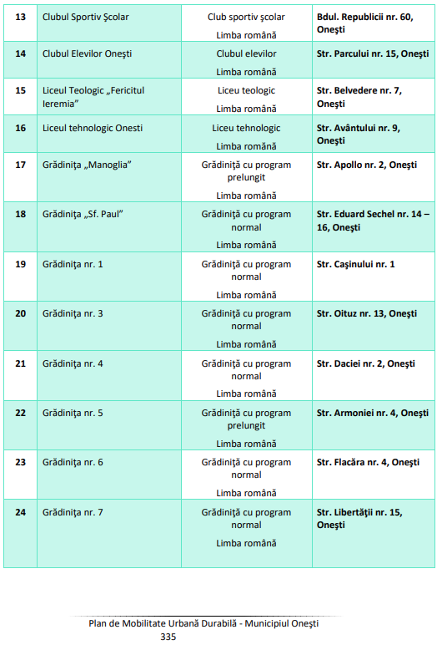
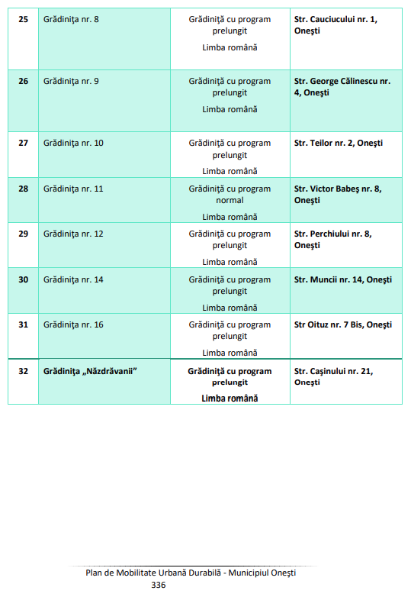
    3. Receptori sensibili la poluare (în vecinătatea căilor de trafic) – PMUD Municipiul ONEȘTI

Slide 21
Propunere A.N.P.M.pentru amplasare stație trafic
Municipiul ONEȘTI

Slide 22
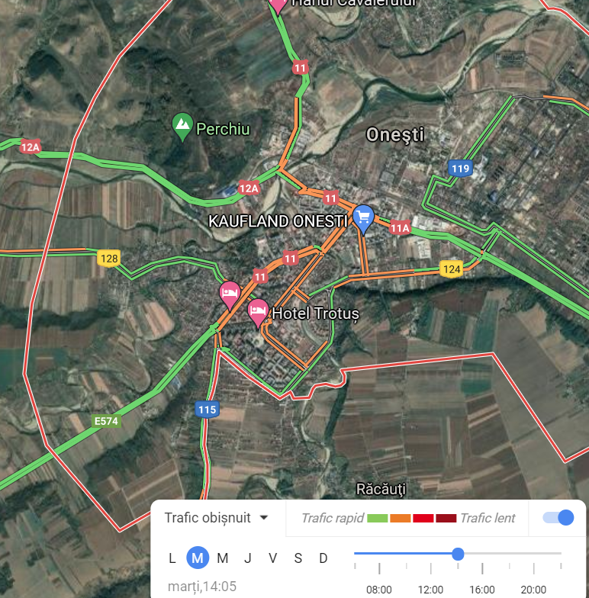
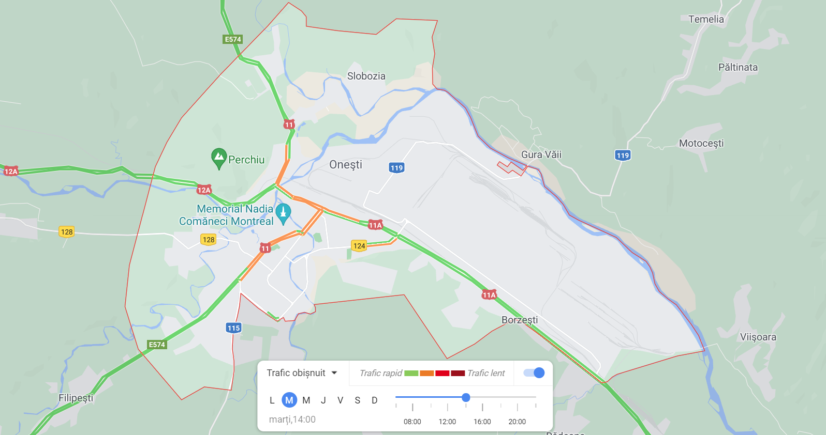
Zona Bacău/Municipiul Onești/Aria (rețea de trafic) analizată etapa 1
Zona BACĂU/Municipiul Onești

Slide 23
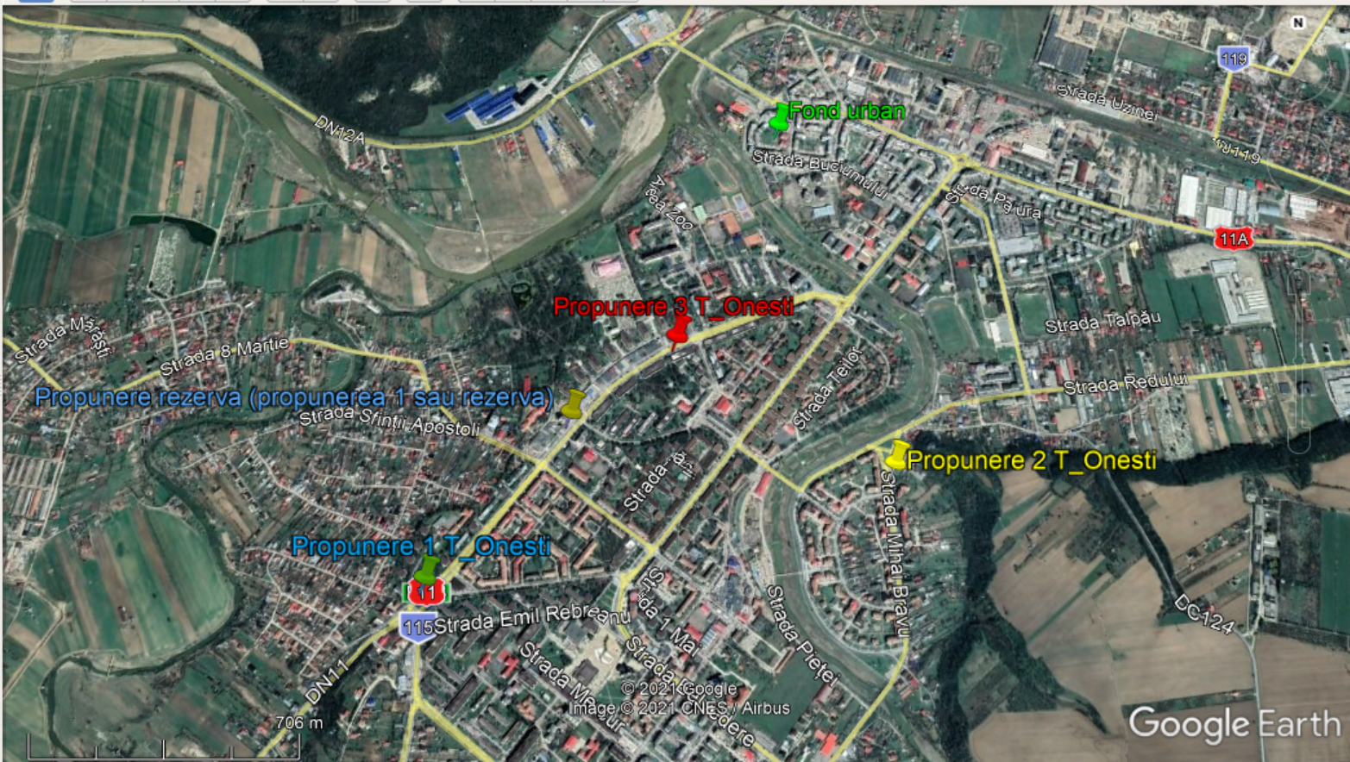
Zona Bacău/Municipiul Onești/Aria (rețea de trafic) analizată etapa 2 - Propuneri

Slide 24
Fond urban
Bulevardul Oiutuz
Bulevardul Oiutuz
Strada Mihai Bravu
Bulevardul Oiutuz
Propunerea 1
Propunerea 2
Propunerea 3
Rezervă

Slide 25
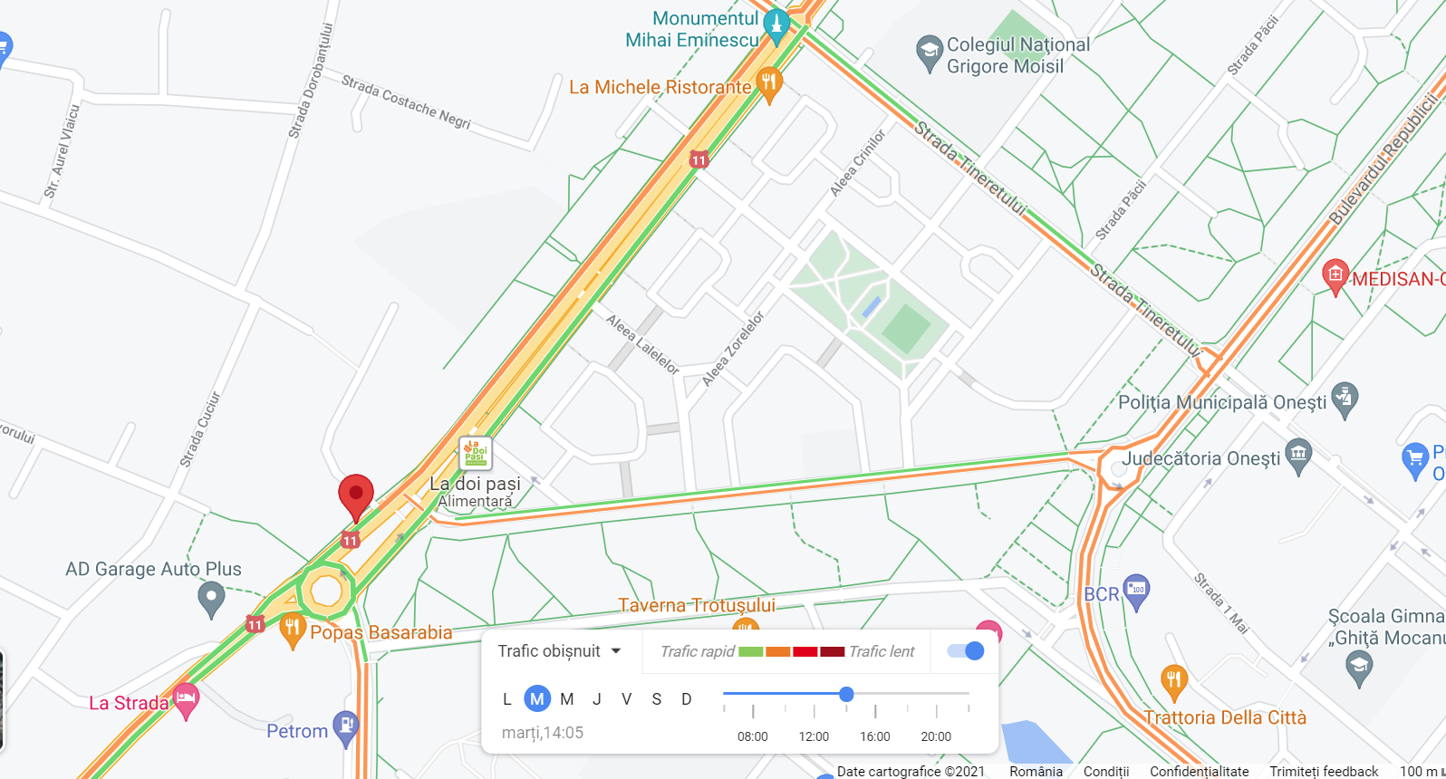
Int. cu
Strada Brașovului,
Strada Libertății
Bulevardul Oituz
Int. cu Strada Tineretului
Propunerea 1
R = circa 500 m

Slide 26
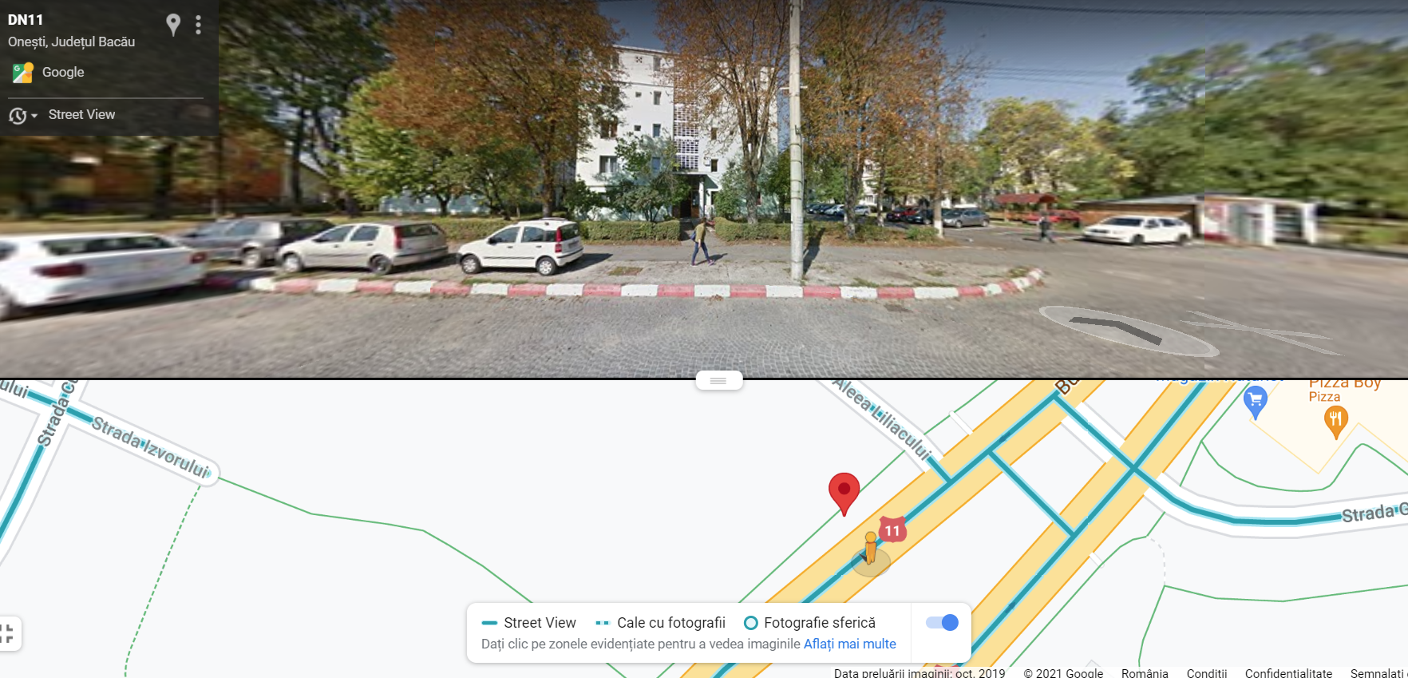
Propunerea 1
Bulevardul Oituz
Propunerea 1
Nord
cel mult 10 m de bordura trotuarului

Slide 27
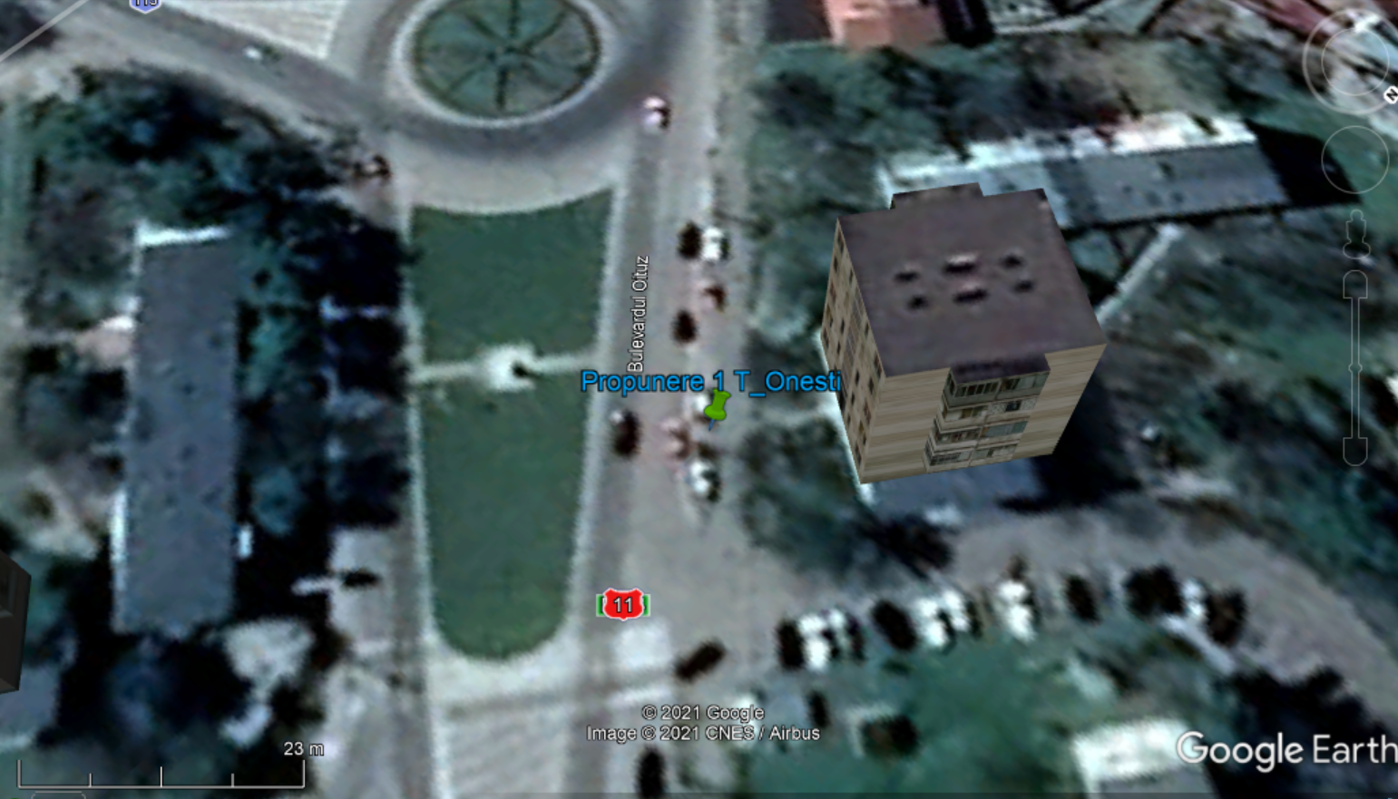
Propunerea 1
Bulevardul Oituz
Propunerea 1
cel mult 10 m de bordura trotuarului

Slide 28
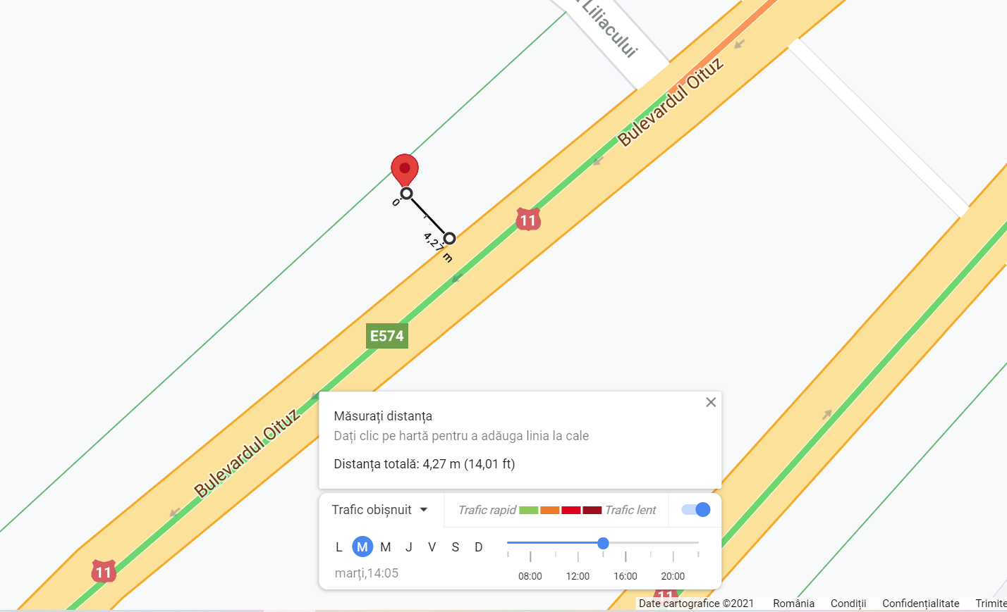
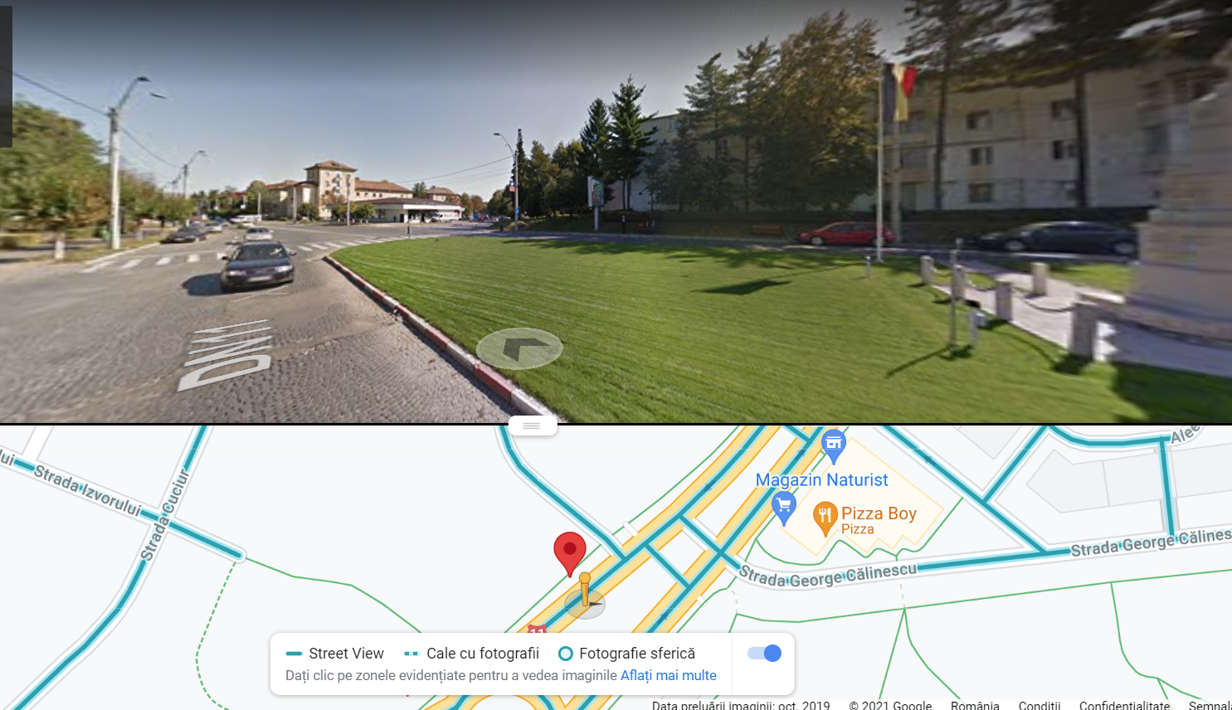
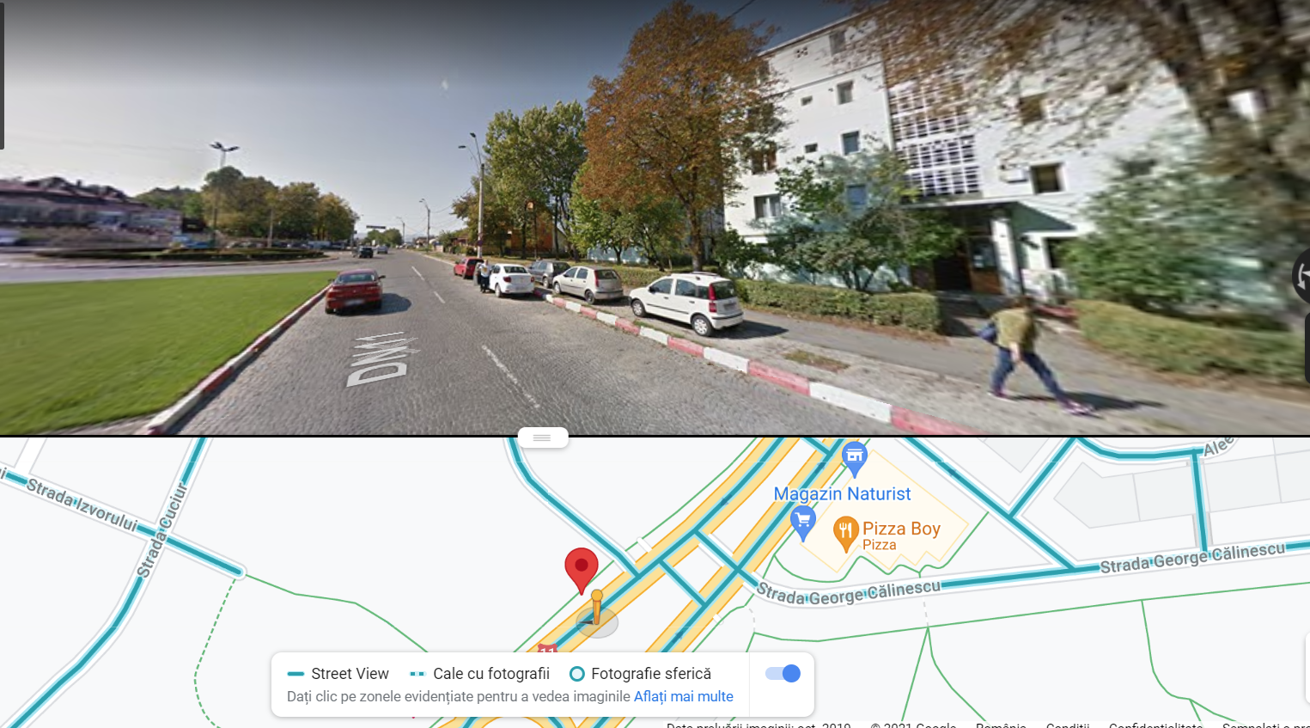
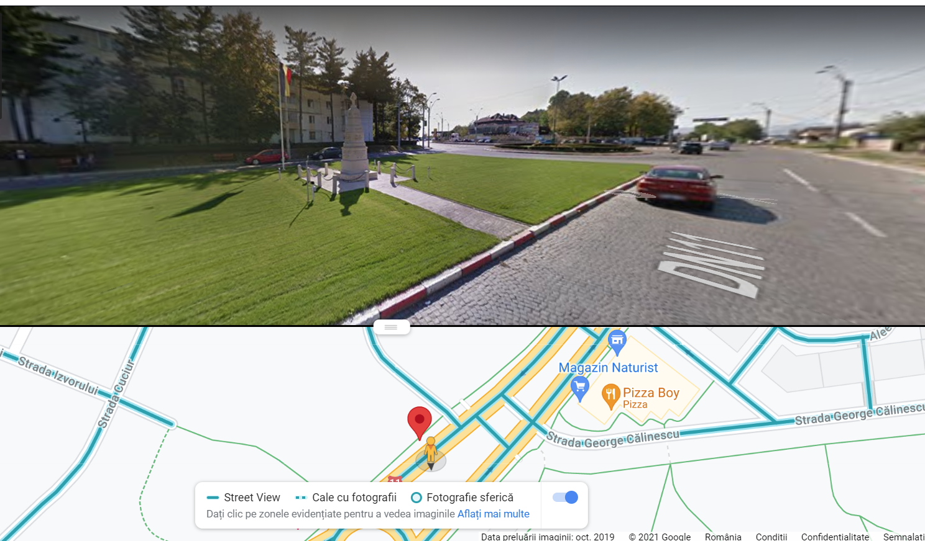
Propunerea 1
Bulevardul Oituz
Est
Sud
Vest

Slide 29
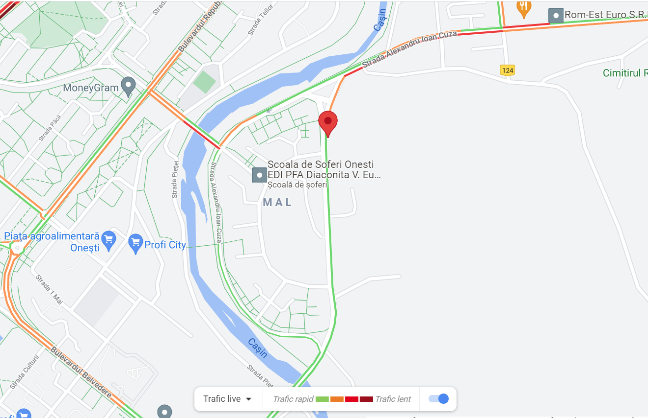
Int. cu
Strada Dobrogeanu Gherea
Strada Mihai Bravu
Int. cu Strada Alexandru Ioan Cuza
Propunerea 2
R = circa 360 m

Slide 30
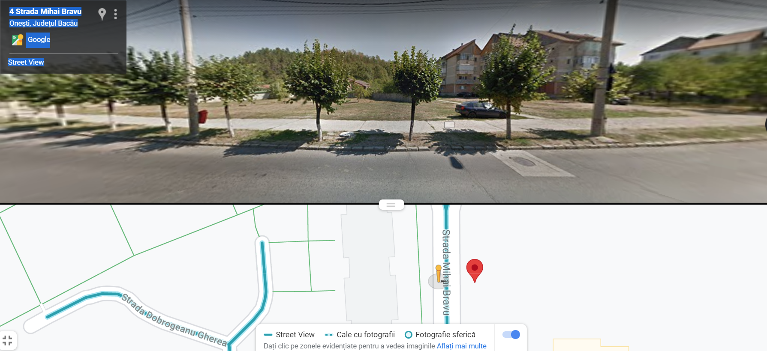
Propunerea 2
Strada Mihai Bravu (probabil nr.4 sau vis a vis)
cel mult 10 m de bordura trotuarului

Slide 31
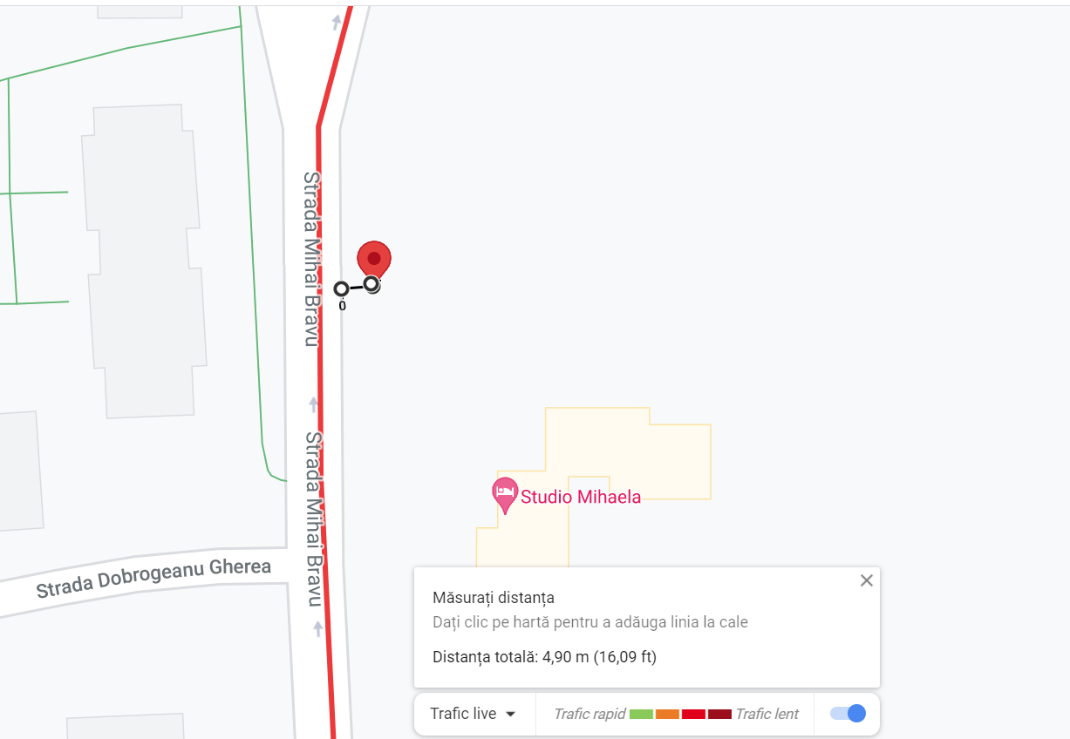
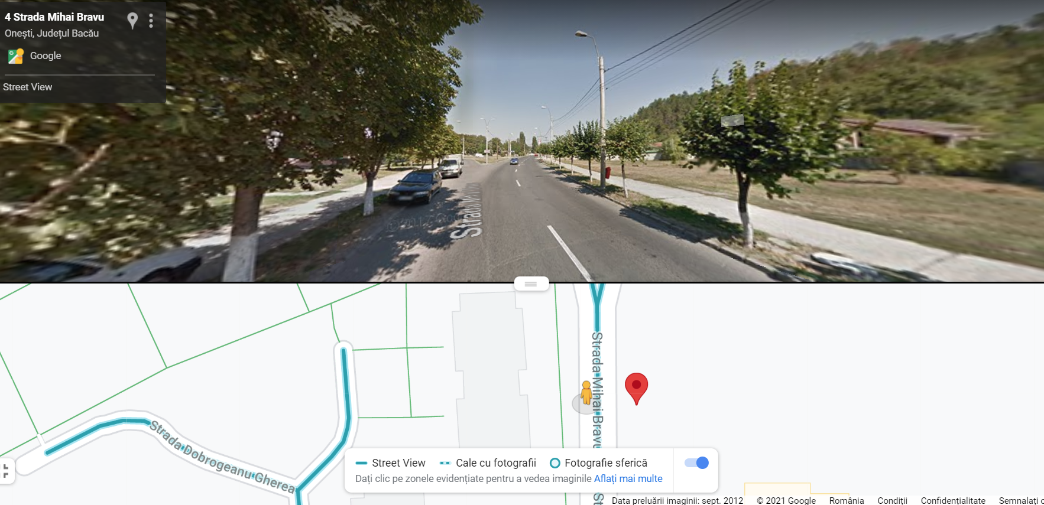
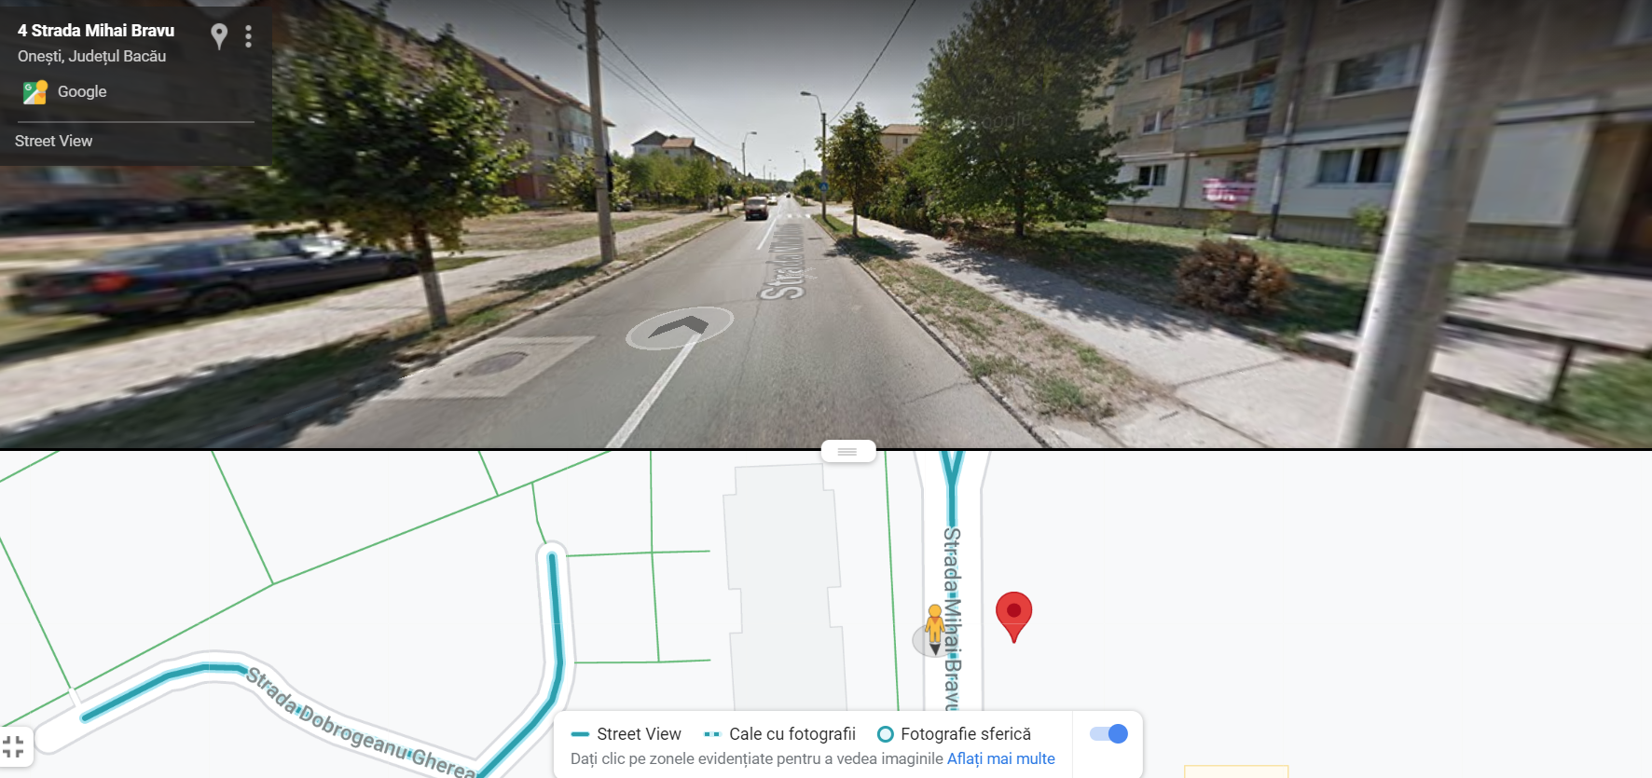
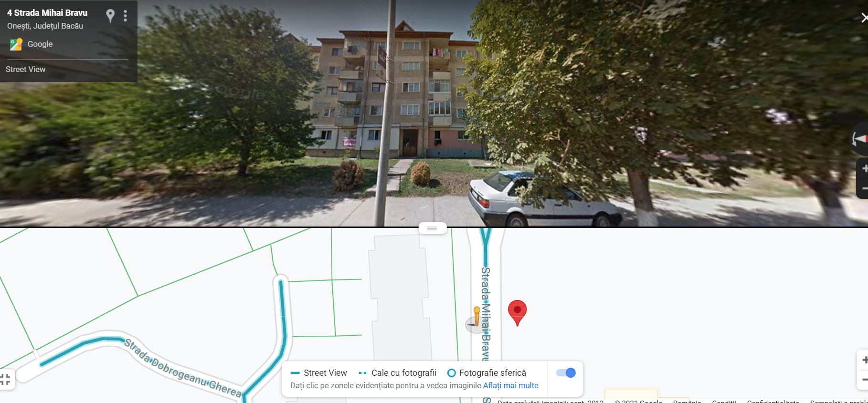
Propunerea 2
Nord
Vest
Sud

Slide 32
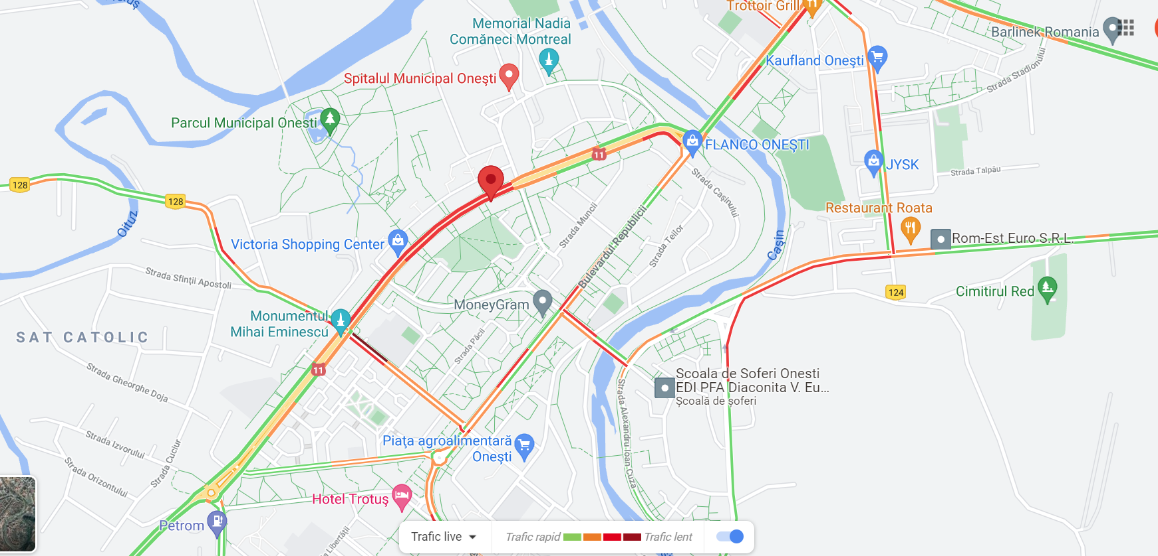
Int. cu
Strada Tineretului
Bulevardul Oituz
Int. cu Bulevardul Republicii
Propunerea 3
Int. cu Strada Poștei
R = minim 570 m

Slide 33
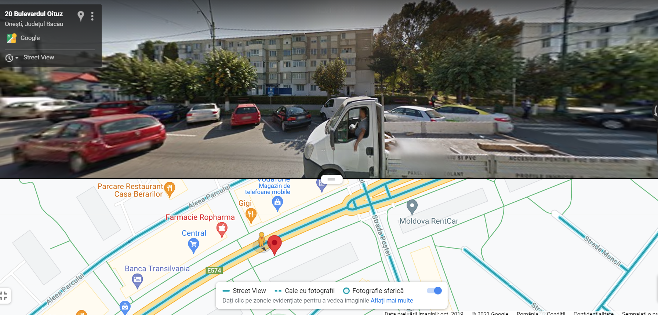
Bulevardul Oituz
Propunerea 3
Sud Est
cel mult 10 m de bordura trotuarului

Slide 34
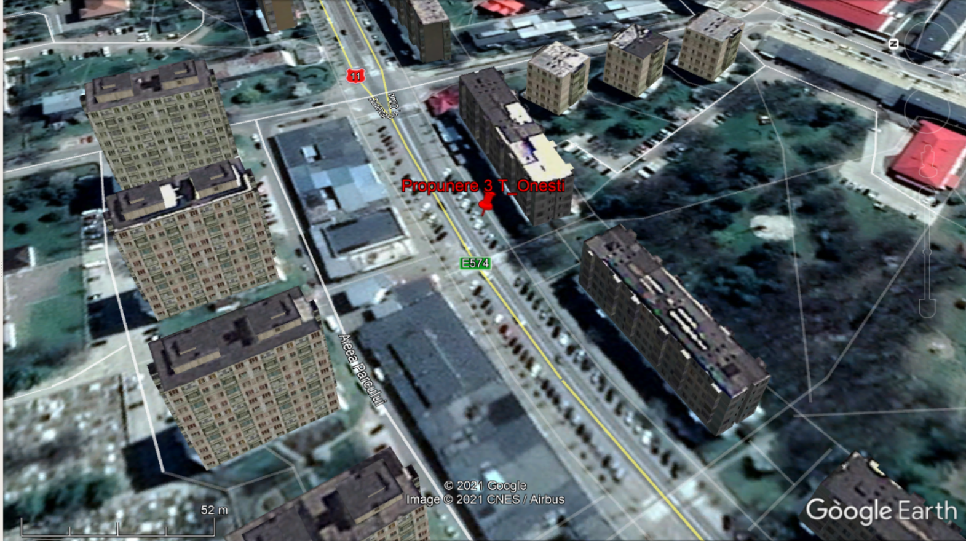
Bulevardul Oituz
Propunerea 3

Slide 35
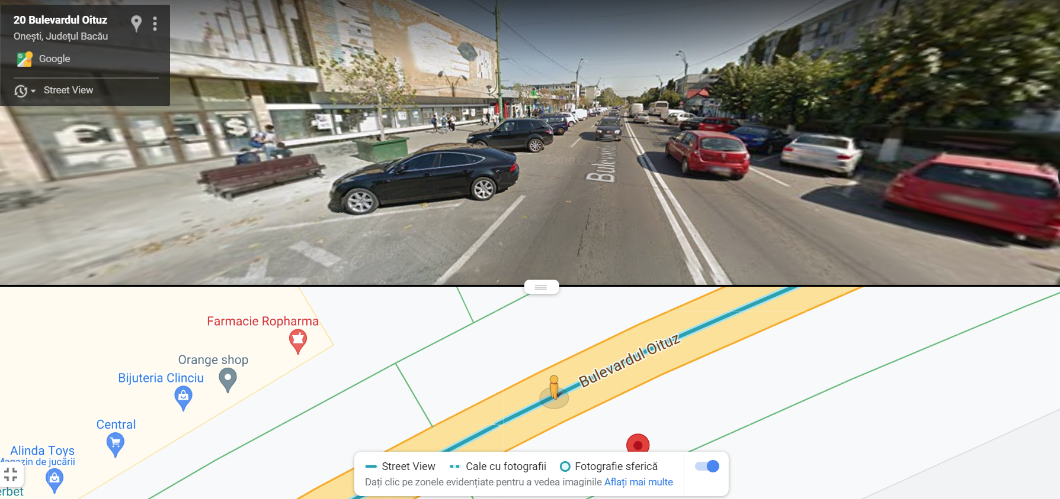
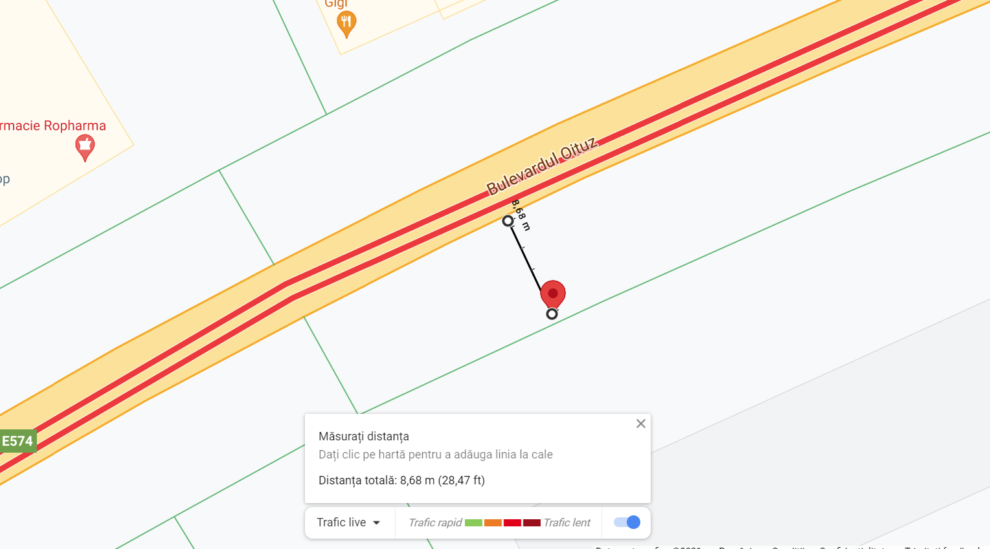
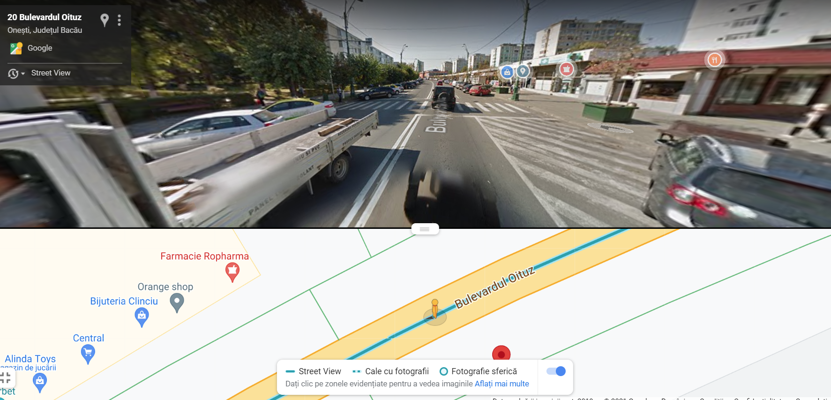
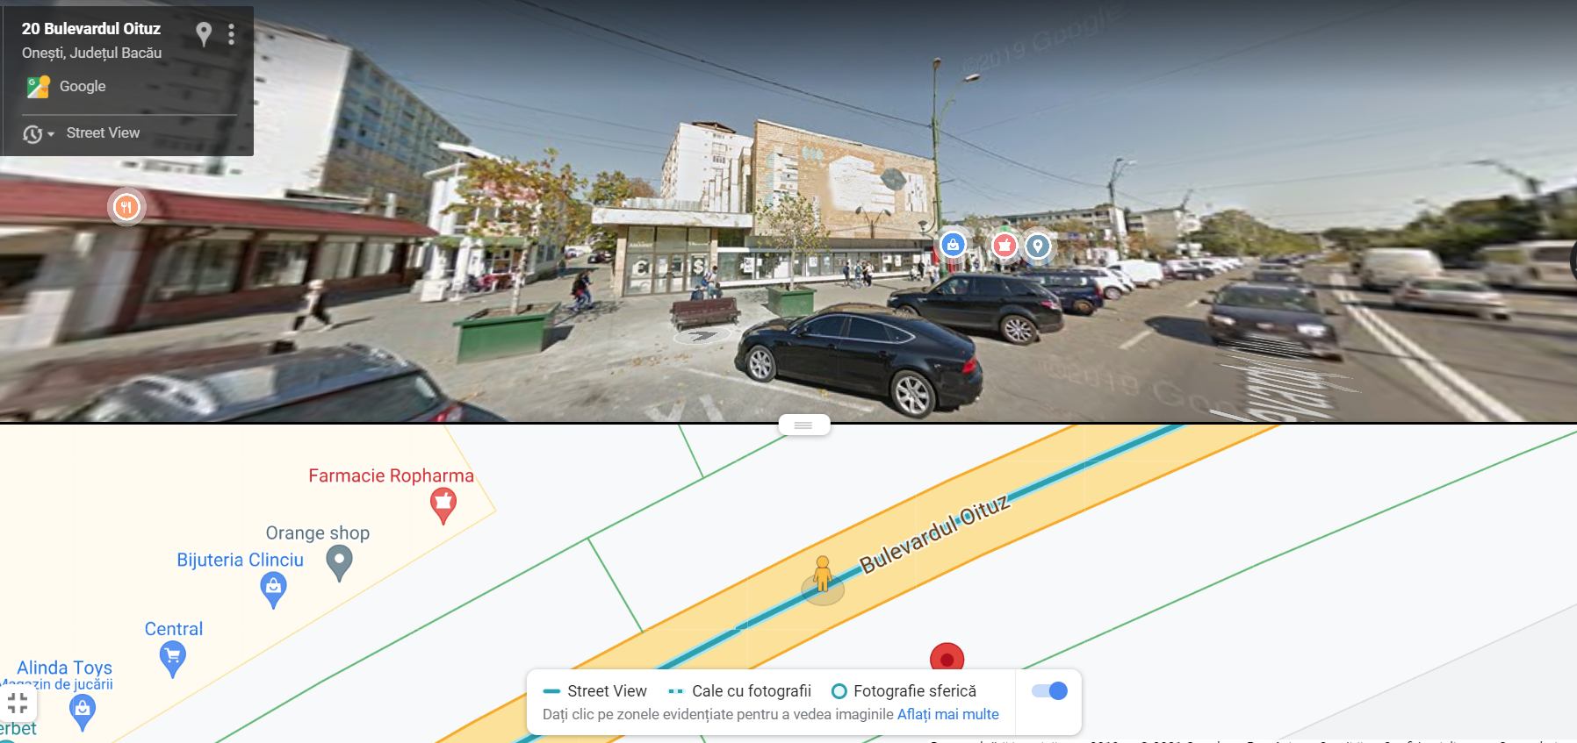
Bulevardul Oituz
Propunerea 3
Est
Nord Est
Sud Vest
Sud Est
Nord
Sud Vest

Slide 36
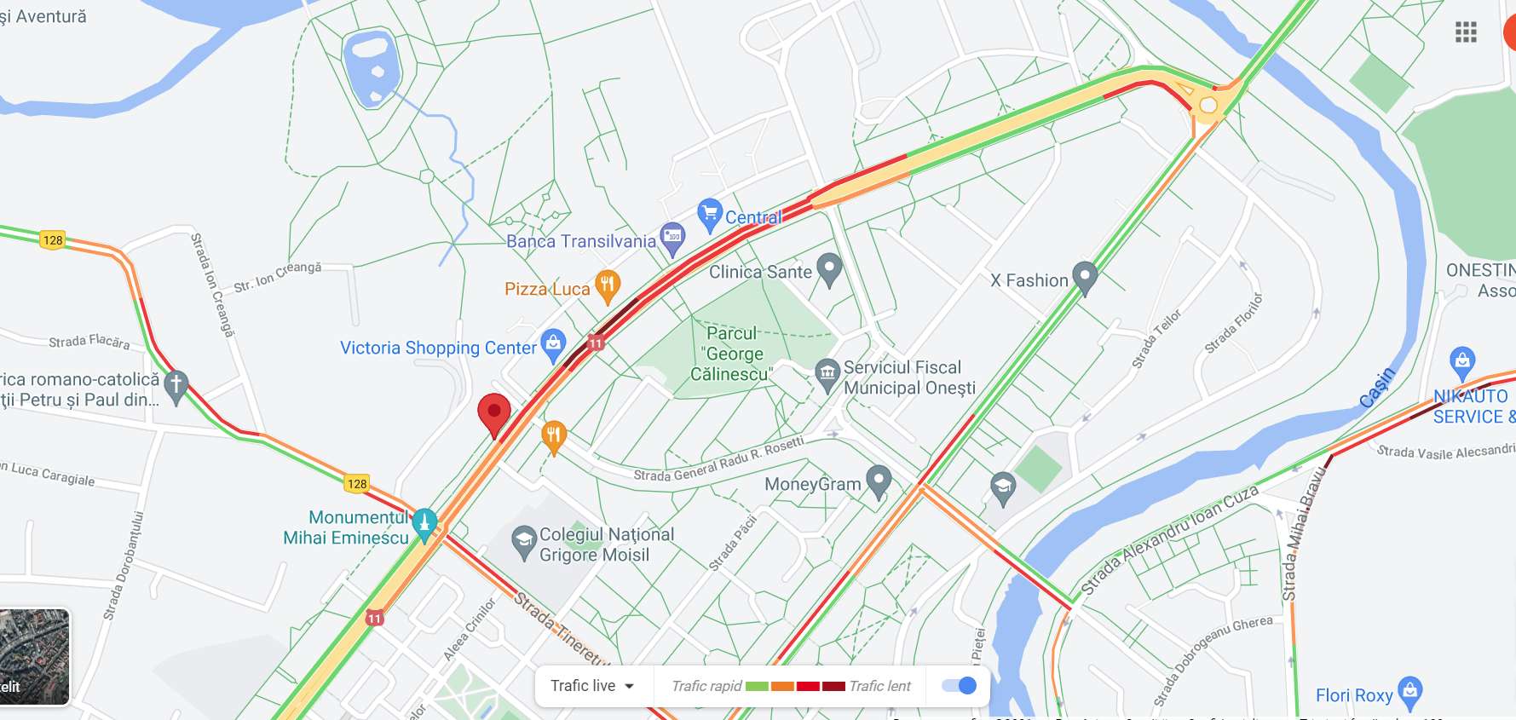
Int. cu
Strada Tineretului
Bulevardul Oituz
Int. cu Strada Poștei
Propunerea rezervă
Int. cu Bulevardul Republicii
R = minim 570 m

Slide 37
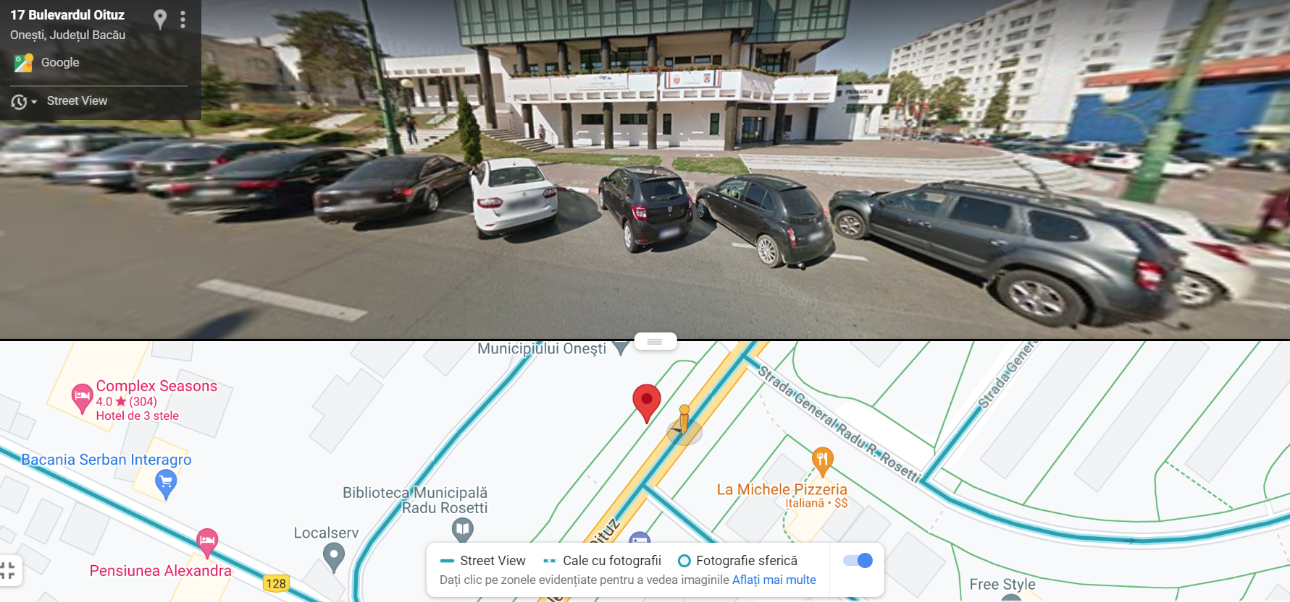
Bulevardul Oituz, nr.17
Propunerea rezervă
Nord
cel mult 10 m de bordura trotuarului

Slide 38
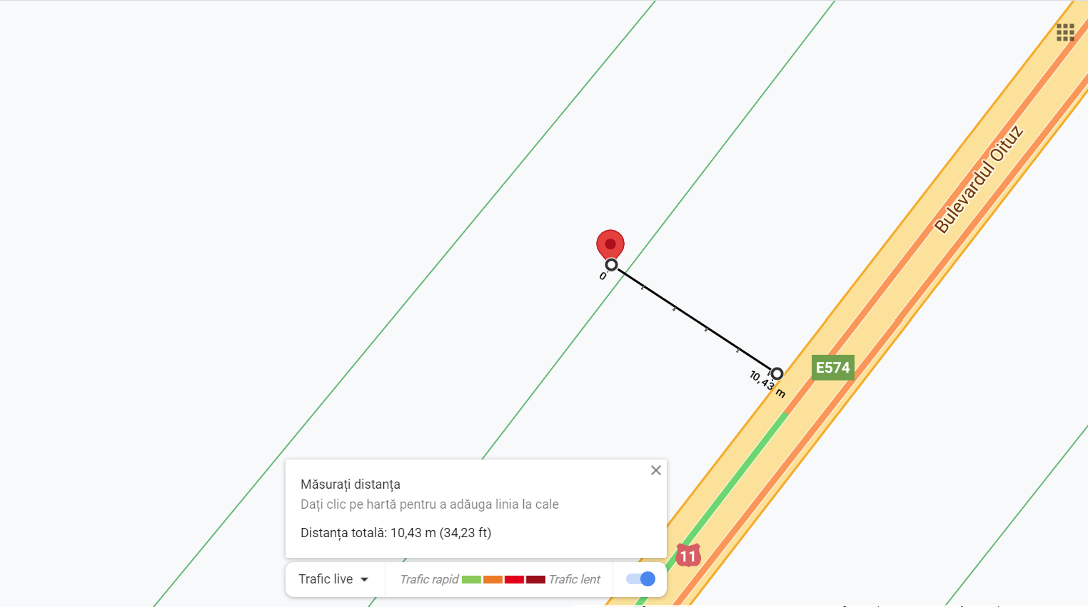
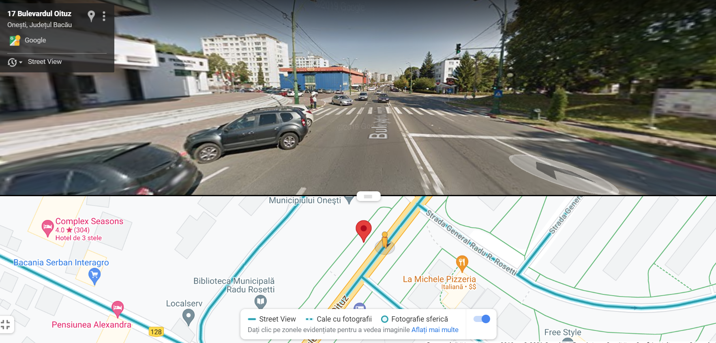
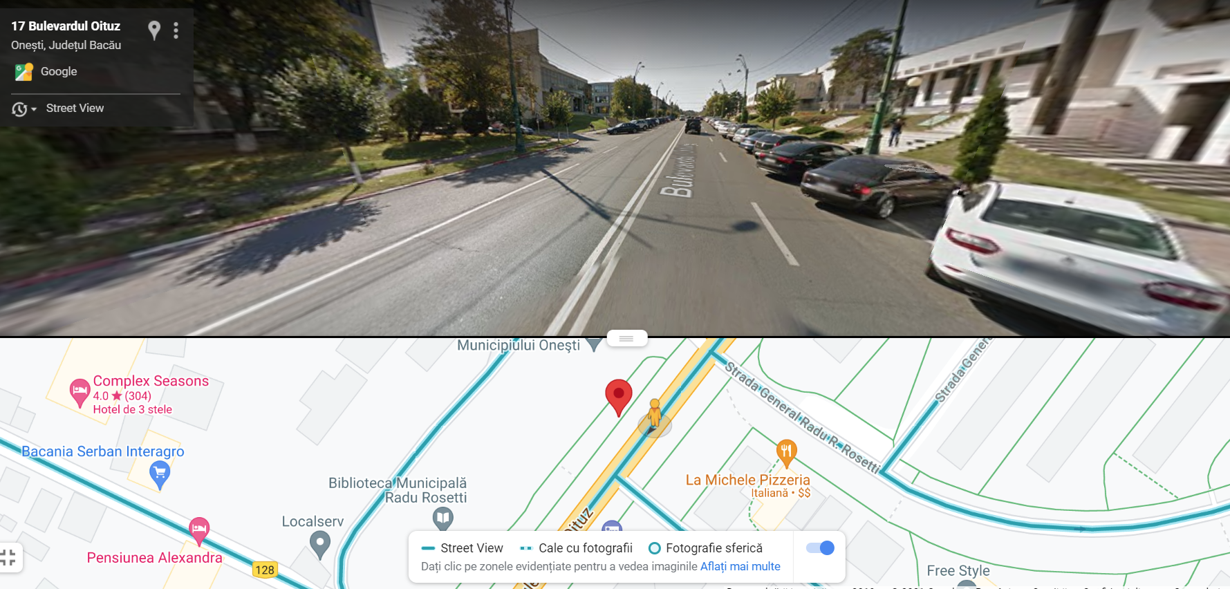
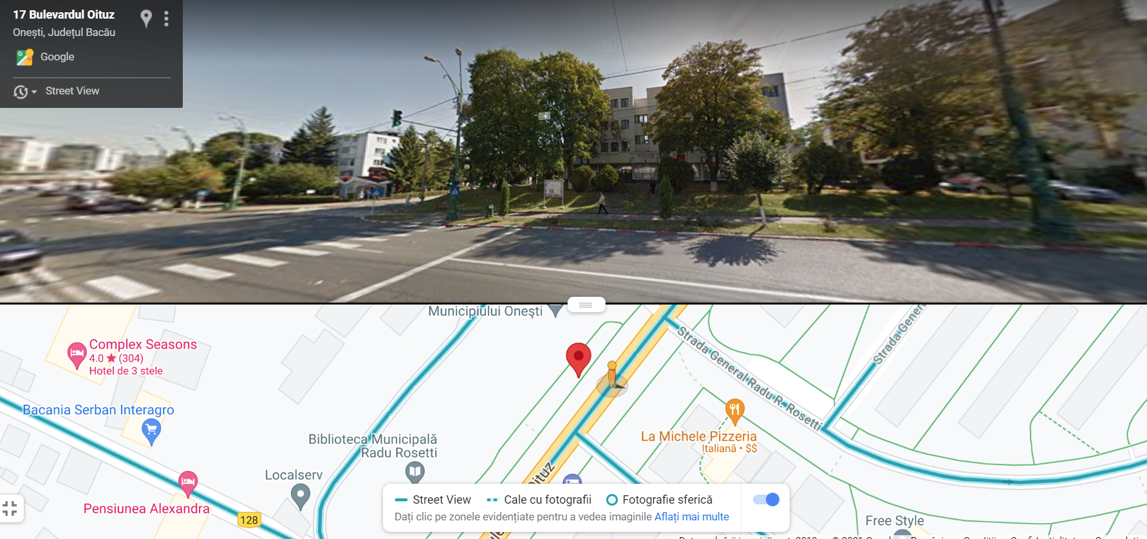
Bulevardul Oituz, nr.17
Propunerea rezervă
Est
Propunerea este aproximativă,
între bibliotecă și clădirea Primăriei
Măsurarea este aproximativă, există teren denivelat (ridicat)
Nord Est
cel mult 10 m de bordura trotuarului
Est
Sud Vest
Sud Vest
Sud Est

Slide 39
Municipiul ONEȘTI
Propunerea 1
Coordonate orientative 46°14'42.05"N, 26°45'21.49"E
Bulevardul Oituz
Strada Mihai Bravu
Coordonate orientative 46°14'51.89"N, 26°46'22.16"E
Propunerea 2
Coordonate orientative 46°15'4.65"N
26°45'53.85"E
Bulevardul Oituz
Propunerea 3
Propunerea rezervă
Coordonate orientative 46°14'57.21"N,
26°45'39.60"E
Bulevardul Oituz

Slide 40

Tabel centralizator în lucru
CRITERII DE AMPLASARE |  | Propunerea 1 | Propunerea 2 | Propunerea 3 | Rezervă
Traffic and industrial sites represent areas where the highest concentrations occur
Reprezentativitatea pentru un segment de stradă cu o lungime mai mare sau egală cu 100 m |  | Estimat: 500 m | Estimat 360 m | Estimat 570 m | Estimat 570 m
Reprezentativitatea pentru amplasamente similare care nu se află în imediata vecinătate
Infrastructura sensibilă la poluare din vecinătatea căilor de trafic | propunerea de amplasare
 | întreaga localitate | DA
REZULTATE MĂSURĂRI INDICATIVE POIM
cel mult 10 m de bordura trotuarului
cel puţin 25 m de extremitatea intersecţiilor mari
Proiect cofinanțat din Fondul European de Dezvoltare Regională prin
Programul Operațional Infrastructură Mare 2014-2020

